Slide 1
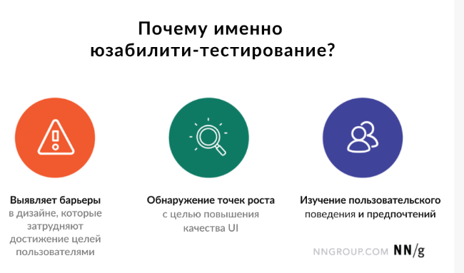
Введение в юзабилити тестирование
Юзабилити тестирование часто путают с другими видами тестирования.
Юзабилити тестированием занимаются другие специалисты, не инженеры по качеству.
Важно понимать, что юзабилити тестирование отличается от других видов тестирования.

Slide 2
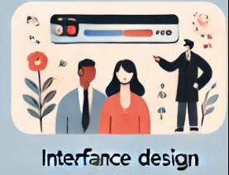
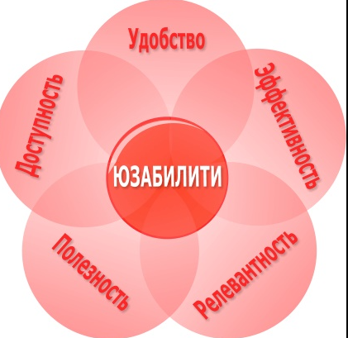
Оценка пользовательского интерфейса
Оценка интерфейса может быть субъективной, но есть эргономические показатели.
Методы оценки включают экспертную оценку, интервью и анкетирование.
Экспертная оценка помогает выявить ключевые несоответствия.

Slide 3

Интервью и фокус-группы
Интервью помогает понять, что пользователи думают о продукте.
Фокус-группы отличаются тем, что пользователей просят оценить продукт, которым они никогда не пользовались.
Юзабилити тестирование не является фокус-группой.

Slide 4



Интервью и анкетирование
Интервью полезно проводить до создания интерфейса, чтобы понять пользователей.
Анкетирование лучше проводить после использования интерфейса.
Анкеты должны быть простыми и удобными для пользователей.

Slide 5
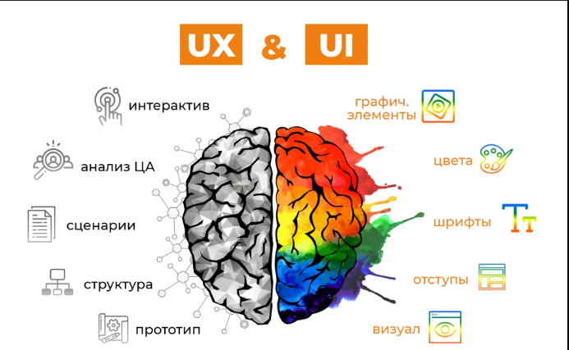
Проектирование интерфейса
Интерфейс нужно проектировать до программирования.
Юзабилити тестирование помогает выявить проблемы на ранних этапах.
Юзабилити тестирование сравнивается с медициной и опытами над животными.

